Slide 1
MS Excel
Часть II
4 декабря 2015

Slide 2
Удобности
Выделение области, напр. A5:B120000 (окошко рядом с fx)
Выделение набора столбцов, набора строк, всего листа (щелчок по именам столбцов, номерам строк, удерживая Ctrl, если много)
Переход
к заданной ячейке, напр. F10259
к краю заполненного диапазона (Ctrl+стрелка)
Автозаполнение арифметической прогрессии (тянуть за уголок).
Суммирование непрерывного диапазона чисел (значок Автосуммирование или Alt+=)
Поиск/замена символа/слова на другой/другое везде, где он встретился в выделенном диапазоне (Ctrl+F/Ctrl+H).
Отмена последнего действия (Ctrl+Z)
Введение и редактирование формулы (через fx , в ячейку или окошко формул начиная с “=“)
Вставка
значения в ячейку без изменения формата ячейки (в окошко формул или F2)
cпециальная вставка (через правую кнопку мыши)
Изменение числа отображаемых десятичных знаков в числе (формат ячейки через правую кнопку мыши или меню “формат”)
Распространение формулы
Ctrl+D, Ctrl+R
Мышью за правый нижний уголок
Ctrl+C – выделение диапазона – Ctrl+V
Вставка пустого столбца/строки (выделить и нажать Вставить в Главном меню)

Slide 3
… и не очень удобности
Как ввести символы +, –, = как текстовые значения? (написать ‘+ и т.п.)
Как бороться с тем, что число вида 10.12 превращается при вводе в “10 декабря” или что-то вроде того? (никак; надо заменить . на , и ввести заново)
Как задать условие в команде countif [счётесли]? (например так: =countif(A:A,”>=“&B1) – считай значения в колонке A большие или равные значению ячейки B1; выражение ”>=“&B1 есть короткая запись команды concatenate(“>=“,B1) )

Slide 4
Эффект каких клавиш и сочетаний надо знать
<Tab>
<Enter>
<Shift+Tab>
<Shift+Enter>
<F2>
стрелки ←,↑,↓, →
<Delete>
<Shift+стрелка>
<Ctrl+стрелка>
<Shift+Ctrl+стрелка>
<Ctrl+F>
<Ctrl+H>
<Ctrl+S>
<Ctrl+Z>

Slide 5
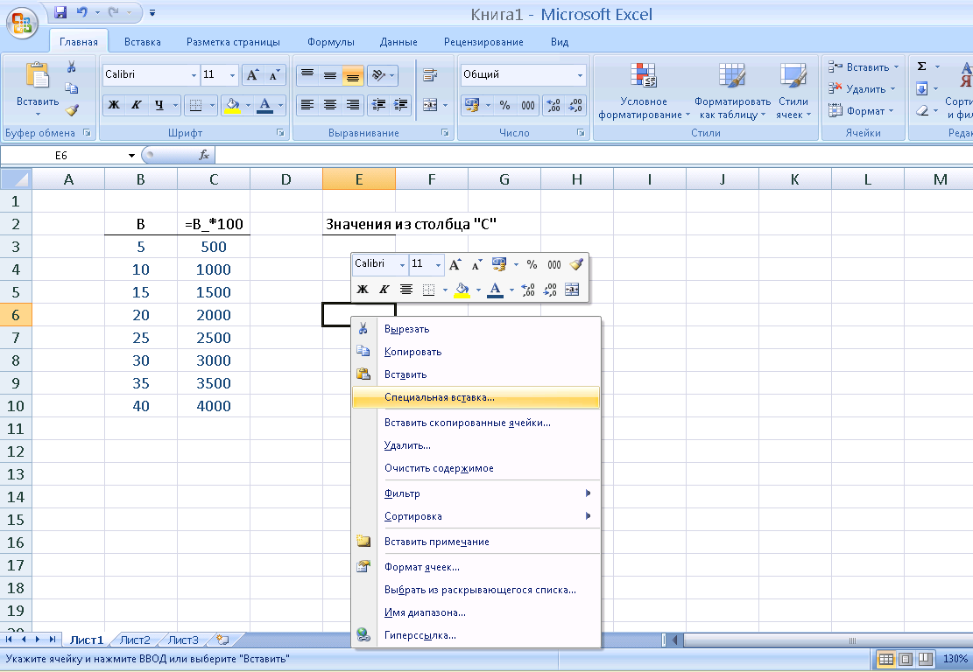
Специальная вставка
Notes:
Что делать,если необходимо скопироавть в новую ячеку не все содержимое исходной,а только его часть (значение, форматирование и т.п.)?
Для этого создана специальная вставка
Ex.
В ячейку E6 нужно скопировать только результат (2000) вычисления из ячейки C6 (=B6*100), без формулы (!)
Для это нужно скопировать содержимое C6 и при вставке правой клавишей мыши в E6 в выплывающем меню выбрать Специальная вставка (Paste special)
5

Slide 6
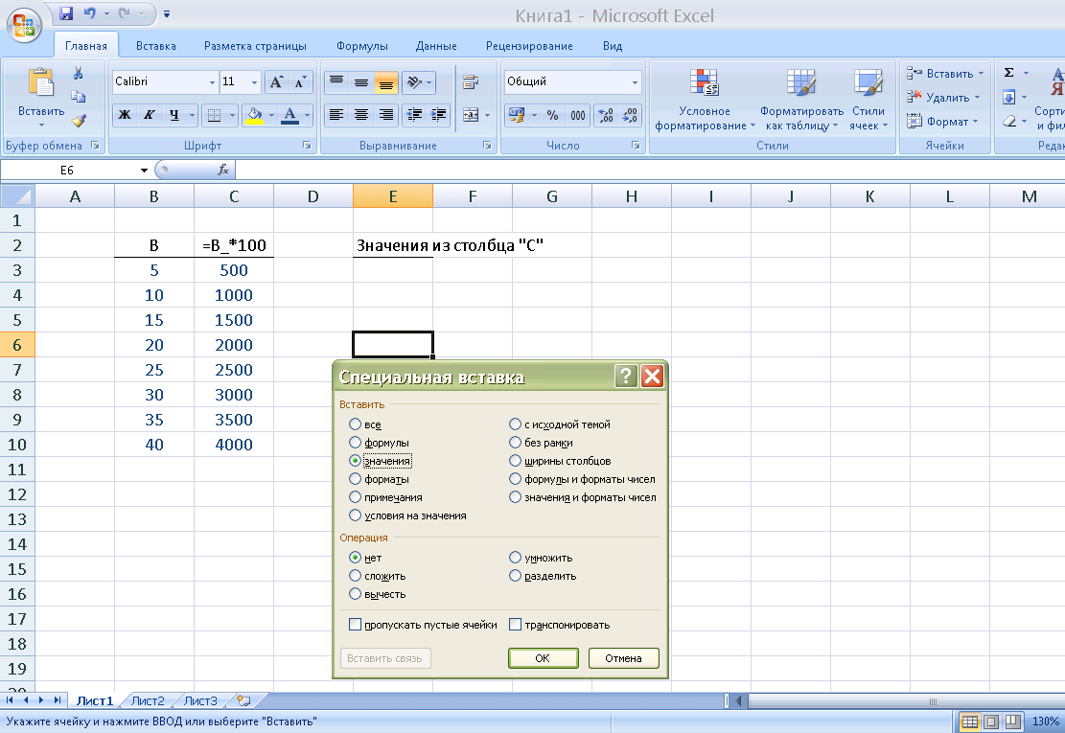
Специальная вставка
Notes:
В окне специальной вставки выбрать, что конкретно мы хотим вставить : значение ячейки, форматирование ячейки и т.п.

Slide 7
Пример гистограммы
Вероятный G-квадруплекс: GGGN(1,7)GGGN(1,7)GGGN(1,7)GGG

Slide 8
Объяснение
G-квадруплекс – особая форма одноцепочечной ДНК или РНК, см. картинки в google
Необходимым условием образования G-квадруплекса является последовательность из четырех троек гуанинов, разделенных несколькими нуклеотидами. (Иногда достаточно G-квадруплекс образуется при четырех парах гуанинов)
Это условие не является достаточным! G-квадруплексная последовательность может складываться в G-квадруплекс только при определенных условиях. Например, в случае ДНК, комплементарная цепь должна быть как-то защищена.
Показано, что образование или необразование G-квадруплекса из G-квадруплексной последовательности регулирует экспрессию некоторых генов.

Slide 9
Гистограммы
Теория
Пример
Дано:
выборка объектов
параметр каждого объекта
Задача:
описать распределение параметров
Решение:
выбрать интервалы значений
посчитать число объектов попавших в каждый интервал
представить графически
Дано:
геномы вирусов из БД
размер генома в КБ
Задача:
описать распределение размеров
Решение:
выберем карманы: 0-5кб, 5-10кб, ….
посчитаем число геномов, попавших в каждый карман
построим диаграмму в виде столбиков

Slide 10
Как построить в Excel?

Slide 11
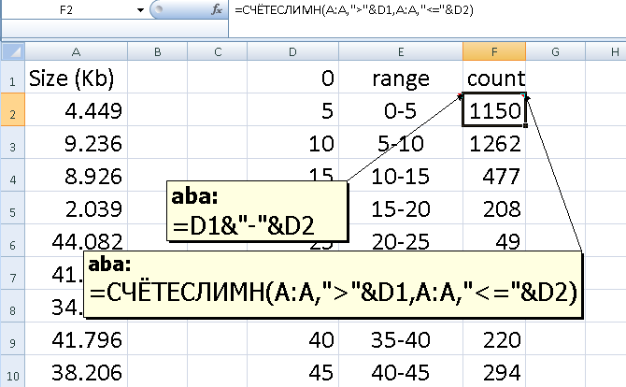
Вычисление гистограммы с помощью формул

Slide 12
Есть или может быть подключена команда построения гистограммы
Меню Данные => Анализ данных => гистограмма
Если нет Анализа данных, то подключить его так:
Меню Большой круг – где сохранение => Параметры => Надстройки => Надстройки Excel Перейти => галочку возле Пакет анализа (не путать с Пакет анализа VBA!)
Не советую использовать, так как при любом изменении карманов надо все делать заново

Slide 13
Какие ответы дает МатСтатистика
Пять орлов при 20-ти бросаниях: случайность или монета кривая?
Число “успехов” при многих бросаниях имеет распределение Бернулли, оно же – биномиальное
Найдем вероятность P того, что при двадцати независимых бросаниях с вероятностью успеха 0.5 выпадет 5 или менее успехов
В Excel: fx => статистические => биномраспр:
число успехов = 5
число испытаний = 20
вероятность успеха = 0.5
интегральная = ИСТИНА (т.к. <= 5 успехов) Ответ: P = 0.02
Интерпретация: вероятность получить такой исход 20-ти бросаний при правильной монете равна 0.02. Очевидно, еще такая же вероятность получить 15 или более решек
1000 генов на прямой цепи ДНК из 2200и генов всего:
случайность или
имеет биологический смысл?

Slide 14
КОНЕЦ

Slide 15
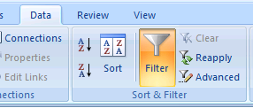
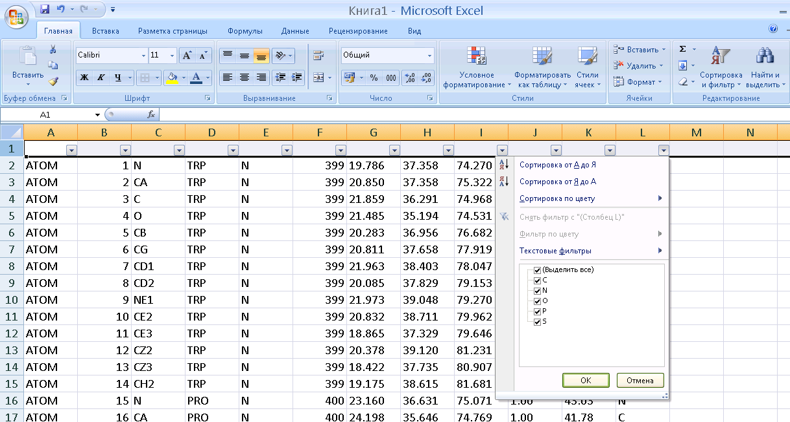
Фильтр данных
Меню – Данные – Фильтр
Notes:
Использование автофильтра позволяет легко и быстро найти для работы данные в диапазоне ячеек или столбце таблицы
В отфильтрованных данных отображаются только строки, соответствующие заданным условиям (Условие. Ограничение, заданное для отбора записей, включаемых в результирующий набор записей запроса или фильтра.), а ненужные строки скрываются. После отбора данные в этом подмножестве можно копировать, искать, изменять, форматировать, преобразовывать в диаграммы и выводить на печать; при этом их местонахождение и порядок не изменятся.
Возможен отбор по нескольким столбцам. Несколько фильтров можно применять одновременно. Фильтры действуют по дополнительному принципу, т. е. каждый новый фильтр накладывается на фильтр, примененный до него, и в еще большей степени ограничивает подмножество данных.
С помощью автофильтра можно создать три типа фильтров: по значениям списка, по формату или по условиям. Все они являются взаимоисключающими в пределах диапазона ячеек или столбца таблицы. Например, можно выполнить отбор по цвету ячеек или по списку чисел, но нельзя использовать оба типа одновременно; точно так же необходимо выбрать один тип из двух, если требуется выполнить отбор по значкам или на основе фильтра, заданного пользователем.
15

Slide 16
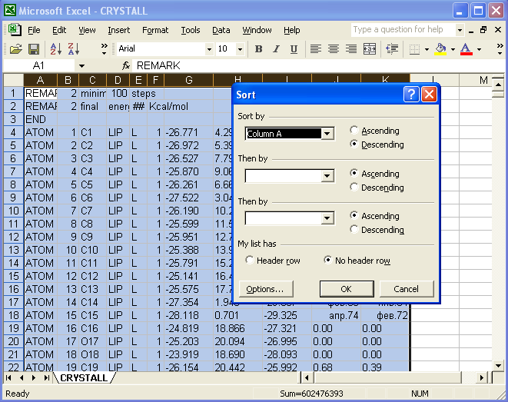
Сортировка данных
Menu – Data – Sort
Меню – Данные – Сортировка
Notes:
Сортировка строк по четырем условиям отбора (столбцам)
Выделите ячейку в диапазоне, который требуется отсортировать.
В меню Данные выберите команду Сортировка.
В окне Сортировать по сначала укажите столбец наименьшей важности.
Нажмите кнопку OK.
В меню Данные выберите команду Сортировка.
В полях Сортировать по и Затем по укажите три других сортируемых столбца, начиная с самого важного.
Выберите остальные параметры сортировки и нажмите кнопку OK.
16

Slide 17
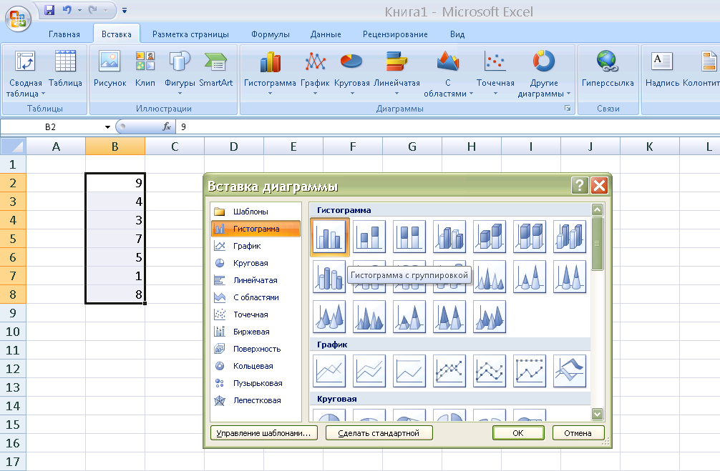
Построение диаграмм
Menu – Insert – Chart
Меню – Вставка – Диаграмма
Notes:
Диаграммы служат для представления данных в графическом виде.
Прежде всего необходимо выбрать данные, которые следует включить в диаграмму, а также заголовки столбцов и строк.
Если затем нажать на панели инструментов кнопку Создать диагамму, откроется мастер диаграмм.
В открывающемся окне по умолчанию выбирается тип диаграммы «Гистограмма». Можно выбрать любой другой тип, однако в данном случае следует оставить тип «Гистограмма»: именно он обычно используется для сравнения элементов данных.
Затем следует нажать кнопку ОК в нижней части окна мастера. Это все, что требуется для создания простой диаграммы.
17

Slide 18
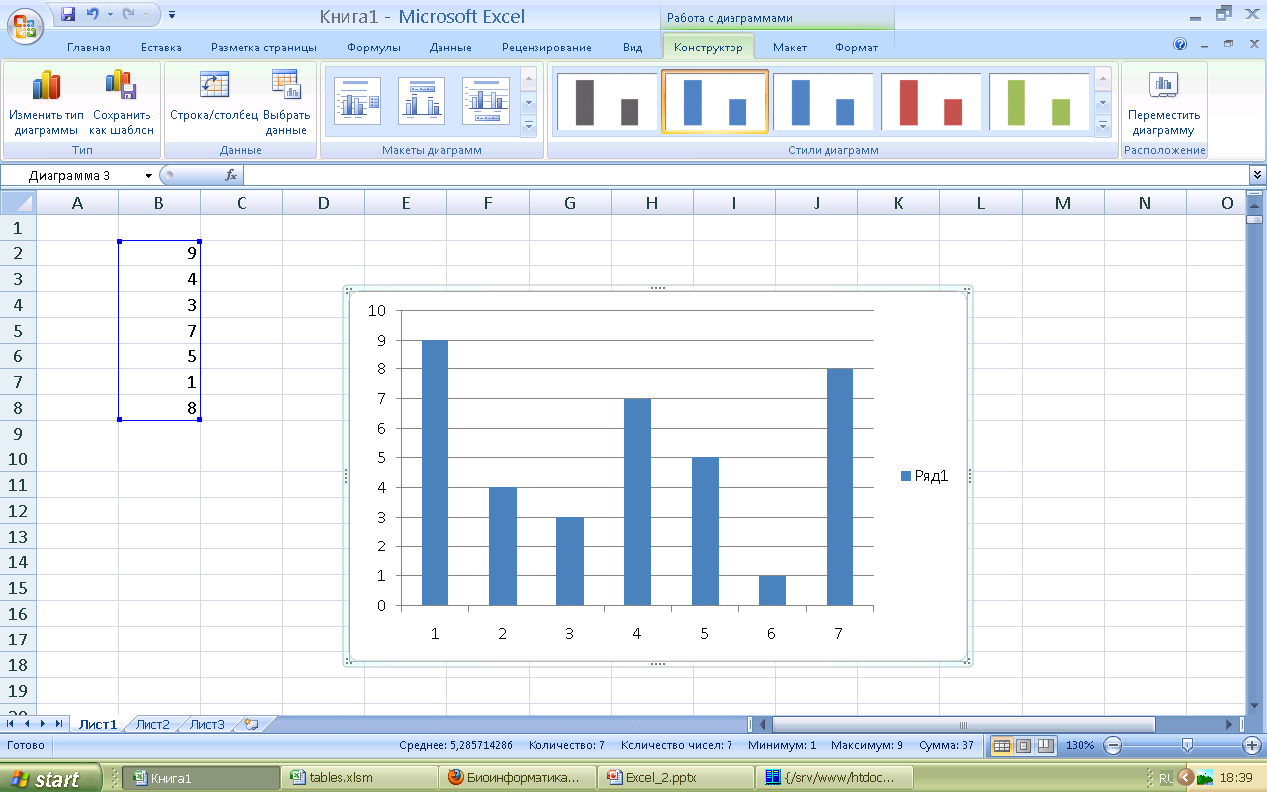
Построение диаграмм
Notes:
18

Slide 19
Настойка диаграммы
Notes:
Настойка диаграммы в MS Excel 2007 в отличие от предыдущих версий производится во вкладках «Конструктор», «Макет», «Формат»
Раздела «Работа с Диаграммами»

Slide 20
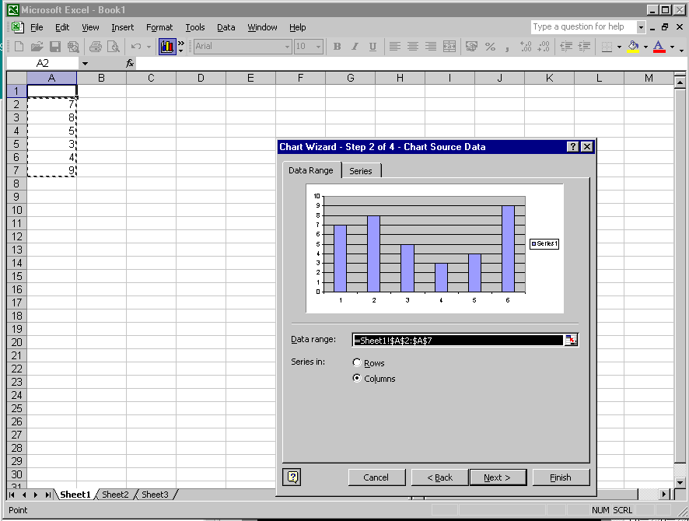
Построение диаграмм
Notes:
Мастер диаграмм. Шаг 2
Вкладка «Диапазон данных»
На этой вкладке можно изменить структуру диаграммы.
По умолчанию, Excel группирует данные по столбцам электронной таблицы и сравнивает строки электронной таблицы.
Чтобы выбрать способ сравнения, необходимо установить переключатель Ряды в в положение строках или столбцах. Переключателю присвоено такое имя потому, что значения электронной таблицы, используемые в диаграмме, называются рядами данных. Здесь вы выбираете, как следует сравнивать и группировать ряды — по строкам или по столбцам.
Результат выбора можно наблюдать в области предварительного просмотра на той же вкладке.
Вкладка «Ряд»
На этой вкладке можно удалять и добавлять ряды данных, используемые в диаграмме. (Ряд данных - набор связанных между собой элементов данных, соответствующий одному столбцу или одной строке таблицы данных. Каждому ряду данных на диаграмме соответствует отдельный цвет и/или способ обозначения. Диаграммы всех типов, кроме круговой, могут содержать несколько рядов данных.)
20

Slide 21
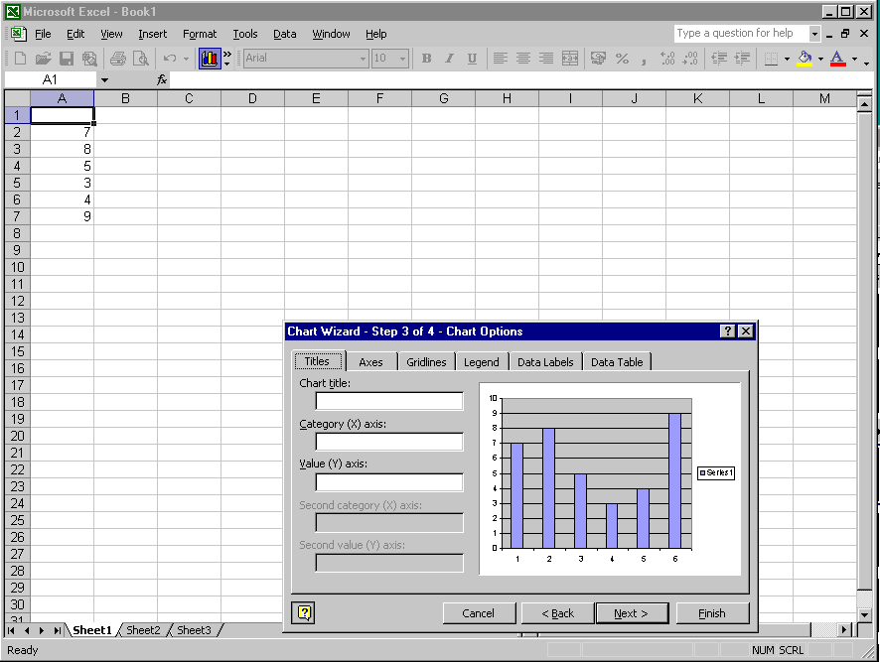
Построение диаграмм
Notes:
Мастер диаграмм. Шаг 3
Рекомендуется добавить в диаграмму названия описательного характера, чтобы при ее изучении не приходилось гадать, о чем эта диаграмма. На вкладке Заголовки в окне шага 3 мастера имеется три поля названий: для диаграммы (вверху), для вертикальной оси и для горизонтальной оси. Введенные в этих полях названия отображаются на данной вкладке в области предварительного просмотра.
В окне мастера диаграмм содержится еще несколько вкладок. На каждой вкладке имеется область предварительного просмотра, где можно наблюдать, как будет выглядеть диаграмма при изменении каких-либо параметров. Для различных типов диаграмм предусмотрены различные наборы параметров. Так, для обычной гистограммы используются следующие вкладки:
Оси. Эти параметры позволяют скрыть или показать информацию, отображаемую вдоль осей диаграммы.
Линии сетки. Эти параметры позволяют скрыть или показать линии сетки в области диаграммы.
Легенда. Здесь можно задать требуемое расположение легенды в области диаграммы.
Подписи данных Здесь можно задать отображение подписей на диаграмме в виде заголовков строк и столбцов для каждого значения, а также в виде самих числовых значений. Соблюдайте меру — диаграмму, перенасыщенную обозначениями, будет трудно читать.
Таблица данных. Здесь можно задать отображение таблицы, содержащей все данные, которые были использованы для построения диаграммы. Это имеет смысл сделать, если диаграмма размещается на отдельном листе рабочей книги и должна сопровождаться данными. На этом шаг 3 завершается.
21

Slide 22
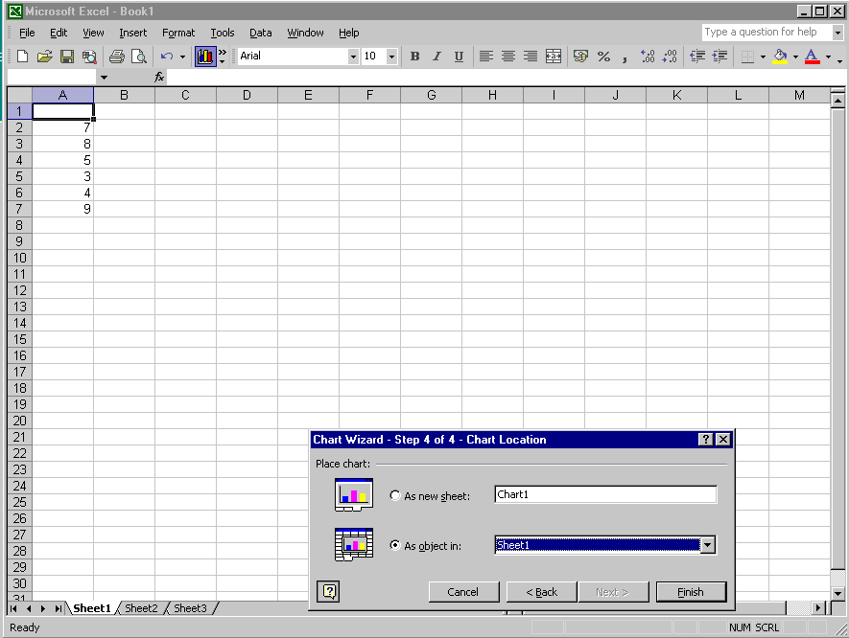
Построение диаграмм
Notes:
Мастер диаграмм. Шаг 4
Размещение диаграммы. На шаге 4 мастера выбирается место размещения диаграммы — на отдельном листе или на имеющемся. Если выбран отдельный лист, можно задать для него название. Если выбрано размещение на имеющемся листе, диаграмма останется на том же листе, где находятся данные электронной таблицы, использовавшиеся для ее создания. Если диаграмма была создана упрощенным способом, т. е. кнопка Готово была нажата уже на первом шаге мастера, то диаграмма автоматически размещается на имеющемся листе.
22

Slide 23
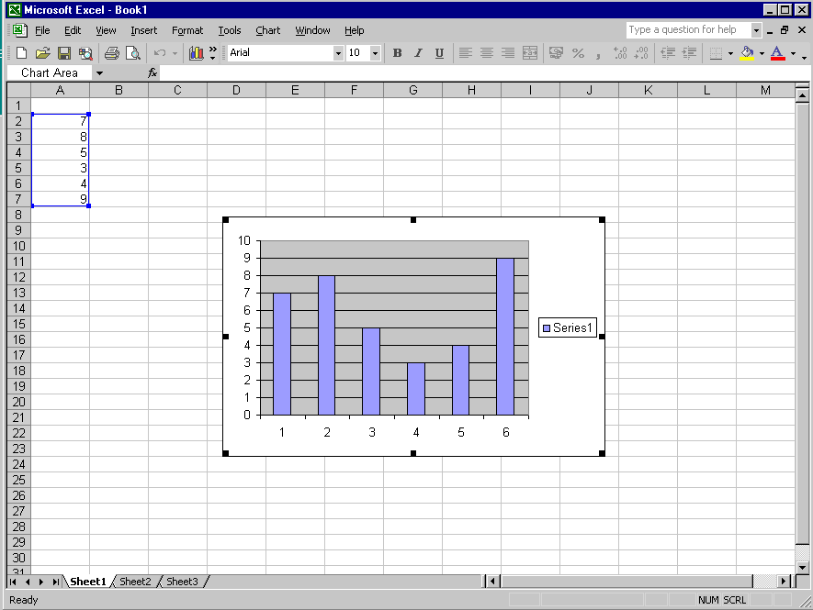
Диаграмма
Notes:
23

Slide 24
Гистограмма
Гистограмма – средство анализа, которое рассчитывает частоты значений в выбранных диапазонах данных.
Пример: есть таблица молекулярных масс аминокислот. С помощью этого инструмента можно узнать распределение мол.масс а/к (т.е. сколько а/к имеют мол.массу в пределах от 110 до 130,например)

Slide 25
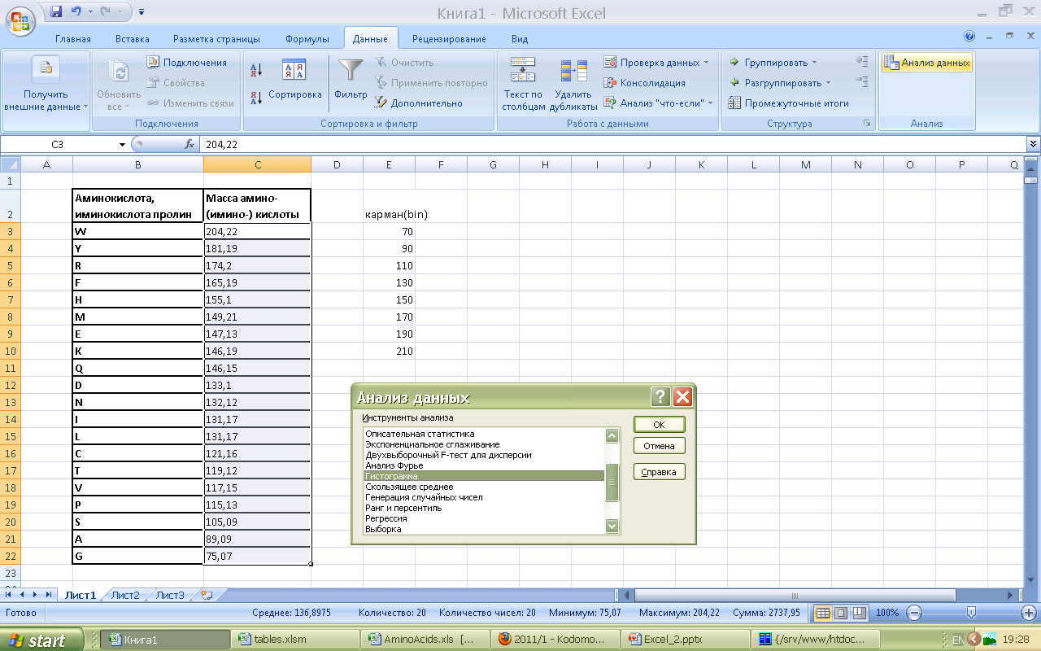
Гистограммы
Menu – Data – Data Analysis
Меню – Данные – Анализ данных
Notes:
В меню Данные выберите команду Анализ данных.
Выберите нужную функцию в диалоговом окне Анализ данных и нажмите кнопку ОК.
Выберите Гистограмма в соответствующем диалоговом окне.
25

Slide 26
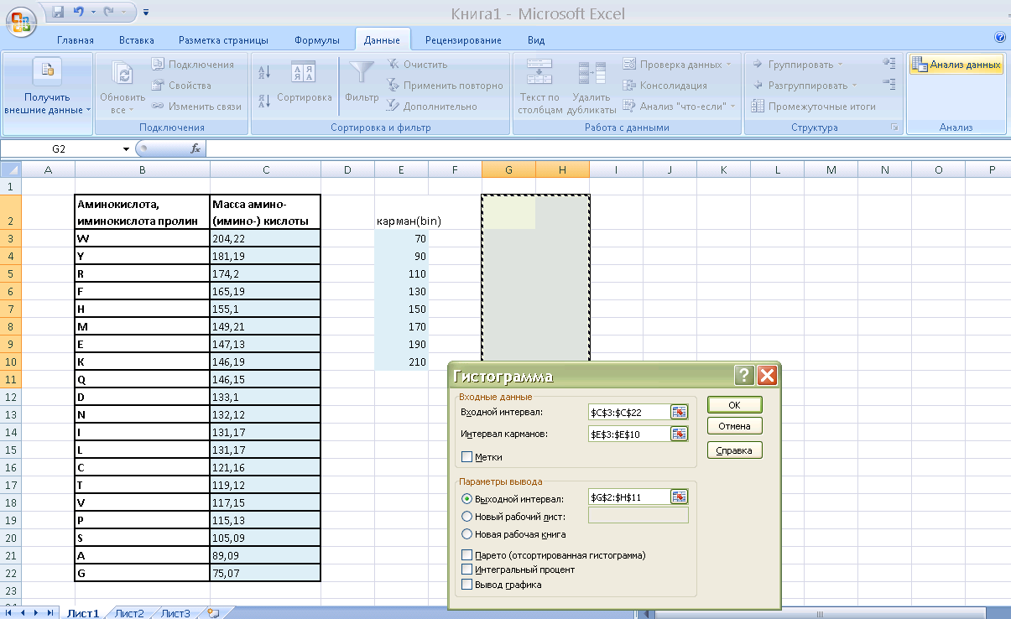
Гистограммы
Notes:
В меню Гистограмма выберите:
Входной интервал (1) –данные, распределние которых нужно построить
Интервал карманов (2) – границы отрезков значений, в которые будут попадать исходные данные (например в карман от 110 до 130 попадает N значений мол.масс а/к, это карман называется 130ым)
NB: выделять надо не только значения,но и название колонки (т.е.+1 ячейку сверху)
Выходной интервал (3) – введите ссылку на верхнюю левую ячейку выходного диапазона или выделите некоторую область.Размер выходной таблицы подберется автоматически
26

Slide 27
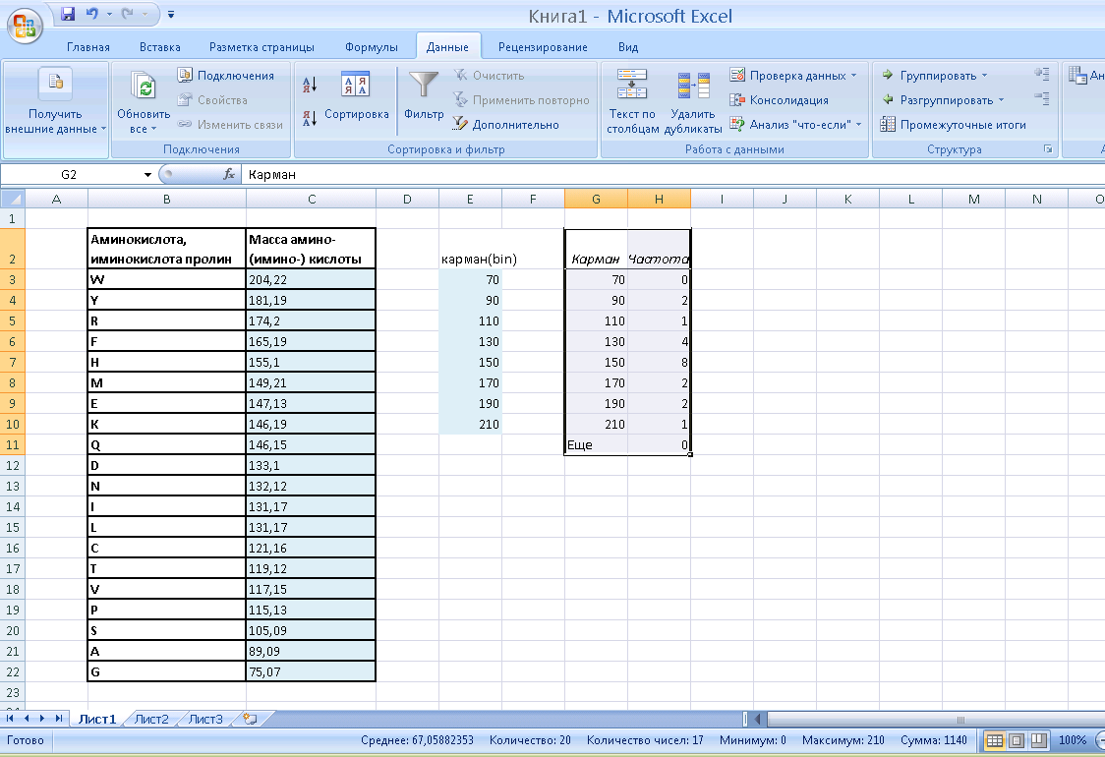
Гистограммы
Notes:
Результат:
Получается таблица с частотой попадания в карманы исходных данных (а диаграммы не получается!!!)
27

Slide 28
Гистограммы
Notes:
По полученной таблице самостоятельно строим диаграмму
28

Slide 29
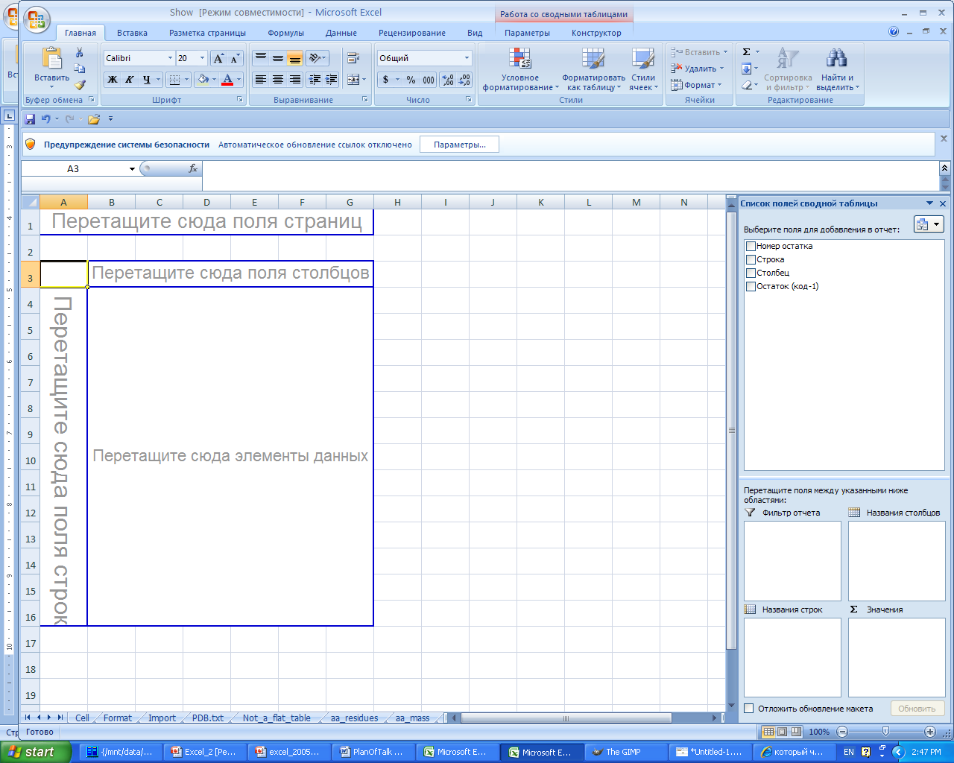
Создание сводной таблицы
Выделить таблицу Обязательно с заголовками!
Вставка => сводная таблица (pivot table)
Ok; Ok (согласиться с выделением; согласиться результат поместить на новом листе)
Результат выглядит примерно так, как на скриншоте слева
Перетащите мышкой поле (код остатка) как показано
Перетащите любое поле как показано пунктирной стрелкой
Увидите результат

Slide 30
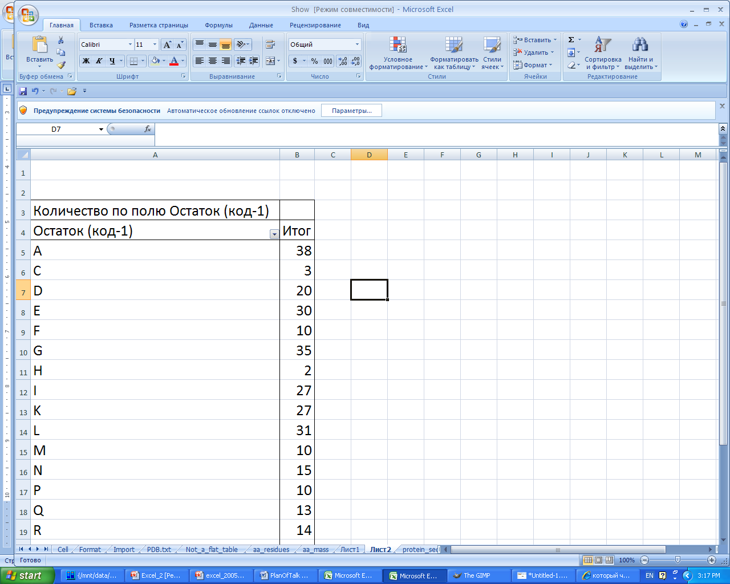
Посмотрите на результат
В колонке “итог” – число встреч буквы в поле “остаток”

